Slide 1
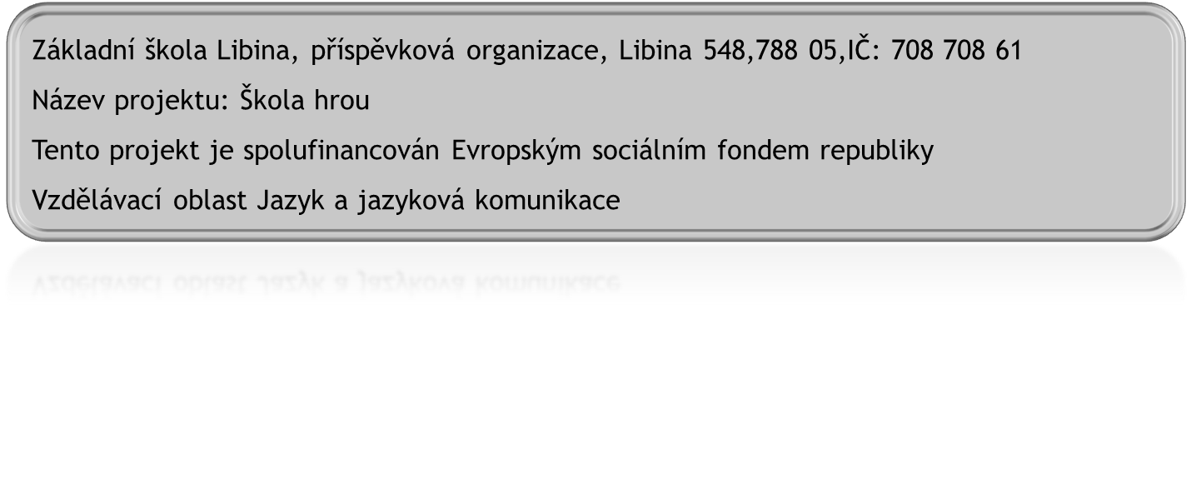



AUTOR: Mgr. Alena Bartoňková
NÁZEV: VY_32_INOVACE_13_11_A7_Bartonkova
TÉMA: The weather
OBSAH: The weather
ČÍSLO PROJEKTU: CZ.1.07/1.4.00/21.2364

Slide 2
Anotace
Hodina je zaměřena na opakování tématu The weather. Součástí hodiny je tajenka, z níž žáci zjistí téma hodiny. Následují cvičení, která slouží k procvičování probíraného tématu. Součástí hodiny je pracovní list, který slouží žákům při plnění zadání na snímku č. 8. Na závěr hodiny se žáci pokusí podle internetu sestavit předpověď počasí pro Českou republiku na příští týden. Předposlední snímek obsahuje hypertextové odkazy, které žákům slouží jako pomůcky při plnění jejich úkolu. Hodina je sestavena tak, aby byla odučena v multimediální či počítačové učebně.

Slide 3

VÍTR
LED
TEPLÝ
ZIMA
HORKÝ
LÉTO
DÉŠŤ
WEATHER
SOLUTION …………………..

Slide 4
W
I
N
D
VÍTR
I
C
E
LED
TEPLÝ
W
A
R
M
W
I
N
T
E
R
ZIMA
HORKÝ
H
O
T
S
U
M
M
E
R
LÉTO
R
A
I
N
DÉŠŤ

Slide 5
MAKE ADJECTIVES FROM NOUNS
NOUNS
ADJECTIVES
CLOUD
SUN
RAIN
WIND
STORM
FOG
SNOW
CLOUDY
SUNNY
RAINY
WINDY
STORMY
FOGGY
SNOWY

Slide 6





What will the weather be like?
London
morning
afternoon
evening
Prague
morning
afternoon
evening
New York
windy
morning
afternoon
evening

Slide 7

Make sentences
Rio de Janeiro 10°C
Sydney -6°C
Cairo 35°C
Los Angeles 12°C
London 25°C

Slide 8
Put the weather to seasons
WINTER
SPRING
HOT
FREEZING
RAINY
WINDY
FOGGY
CLOUDY
SNOWY
WARM
SUN
SUNNY
STORMY
LIGHTNING
SUMMER
AUTUMN

Slide 9

TRANSLATE TO ENGLISH
Je slunečno.
  It is sunny.
V zimě sněží a mrzne.
  It is snowy and freezing in winter.
Je částečně zataženo.
  It's partly cloudy.
Je 10 stupňů nad nulou.
  It is 10 degrees Celsius above zero.
Jsou mraky. Bude bouřka.
  There are clouds. It is going to be stormy.

Slide 10

On the Internet find the weather forecast for the Czech Republic for next week
draw the weather symbols
write the temperature
make sentences

Slide 11

It can help you
click here
click here

Slide 12
Put the weather to seasons
WINTER
SPRING
HOT
FREEZING
RAINY
WINDY
FOGGY
CLOUDY
SNOWY
WARM
SUN
SUNNY
STORMY
LIGHTNING
AUTUMN
SUMMER

Slide 13
Citace
KOCIÁNOVÁ, Zdeňka. New English for You 3 - Workbook. Nový Jičín: EDUCI, 2002, ISBN 80-86381-10-0.
KOCIÁNOVÁ, Zdeňka. New English for You 3 - Pupil´s book. Nový Jičín: EDUCI, 2002, ISBN 80-86381-10-2.
Ilustrace : Kliparty Office

